Slide 1

РЕЗУЛЬТАТЫ ЕГЭ
ПО ФИЗИКЕ
2024 г
Докладчик Борякина Н.В.

Slide 2
Количество участников ЕГЭ по учебному предмету (за 3 года)
2022 |  | 2023 |  | 2024
Чел. | % от общего числа участников | Чел. | % от общего числа участников | Чел. | % от общего числа участников
54 | 33,1 | 40 | 26,3 | 40 | 27,6

Slide 3
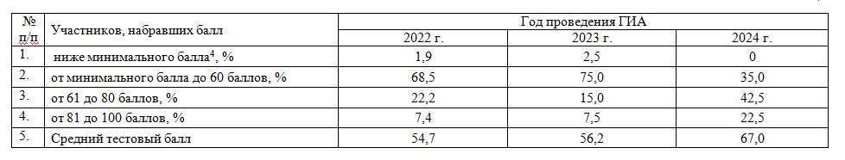
Динамика результатов ЕГЭ по предмету за последние 3 года
№ п/п | Участников, набравших балл | Год проведения ГИА
 |  | 2022 г. | 2023 г. | 2024 г.
 | ниже минимального балла, % | 1,9 | 2,5 | 0
 | от минимального балла до 60 баллов, % | 68,5 | 75,0 | 35,0
 | от 61 до 80 баллов, % | 22,2 | 15,0 | 42,5
 | от 81 до 100 баллов, % | 7,4 | 7,5 | 22,5
 | Средний тестовый балл | 54,7 | 56,2 | 67,0

Slide 4
СРЕДНИЙ БАЛЛ

Slide 5
Средний процент выполнения заданий

Slide 6
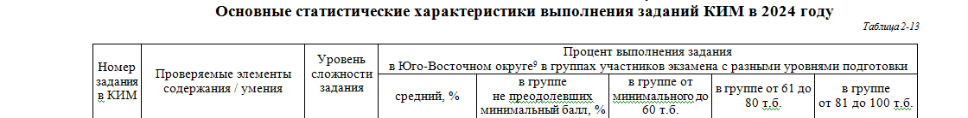
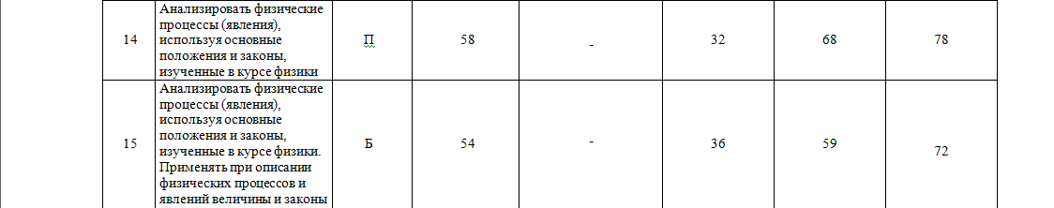
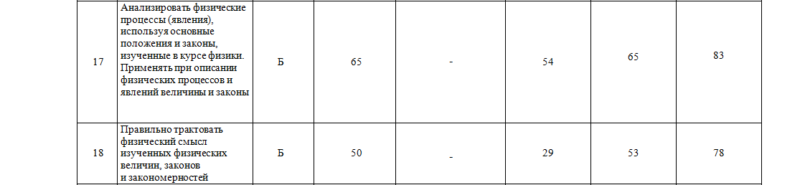

Slide 7
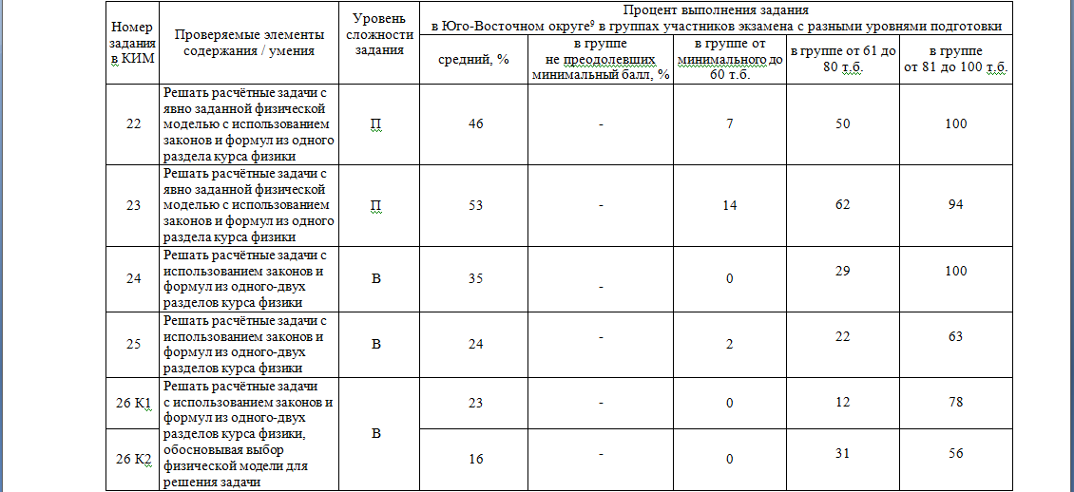

Slide 8
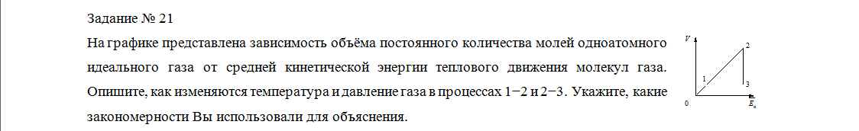
Задание № 15
При настройке действующей модели радиопередатчика учитель изменил электроёмкость конденсатора, входящего в состав его колебательного контура, уменьшив площадь пластин конденсатора. Как при этом изменятся период колебаний силы тока в контуре и длина волны электромагнитного излучения?
Для каждой величины определите соответствующий характер изменения:
Для успешного выполнения такого типа заданий необходимо сделать комплексный анализ физических процессов. Для более успешного выполнения этого задания необходимо: совершенствовать отбор дидактических материалов, корректировать методические приёмы работы с обучающимися в зависимости от демонстрируемого ими уровня подготовки. Целесообразно больше внимания уделять систематизации и обобщению знаний в конце каждой темы и разделов.
В данном задании необходимо было не просто доработать физическую модель, а изменить её. В объяснении допускается целый ряд недостатков: логический недочет (т.е. пропуск одного из логических шагов объяснения), лишние записи (как правило, рассуждения, которые не относятся к решению задачи) и отсутствие указания на одно из используемых явлений или закономерность. В процессе обучения решению качественных задач целесообразно использовать «вопросный» метод. Базовые вопросы помогут не совершать ошибок при выстраивании объяснения: не пропускать логических шагов и всегда давать указания на используемые законы и формулы.
Задание № 18
Выберите все верные утверждения о физических явлениях, величинах и закономерностях. Запишите цифры, под которыми они указаны.
1) | При прохождении математическим маятником положения равновесия центростремительное ускорение его груза равно нулю.
2) | Удельная теплоёмкость вещества показывает, какое количество теплоты необходимо сообщить вещества для его нагревания на 1 К.
3) | При помещении проводника в электростатическое поле наблюдается явление электромагнитной индукции.
4) | При преломлении света, падающего из среды с меньшим показателем преломления в среду с большим показателем преломления, угол падения больше угла преломления.
5) | При β-распаде ядра выполняются законы сохранения энергии, электрического заряда и закон сохранения импульса.
1) | увеличится
2) | уменьшится
Наиболее успешно участниками выделялись верные утверждения, соответствующие различным изученным формулам и законам. Что касается свойств различных явлений или процессов. На успешность выполнения влияет слабая сформированность метапредметного умения критически оценивать и интерпретировать информацию различных видов и форм представления.

Slide 9
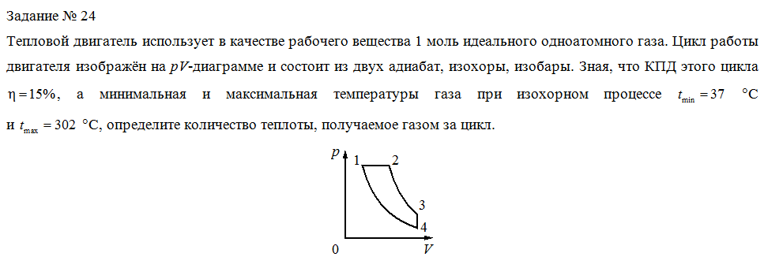
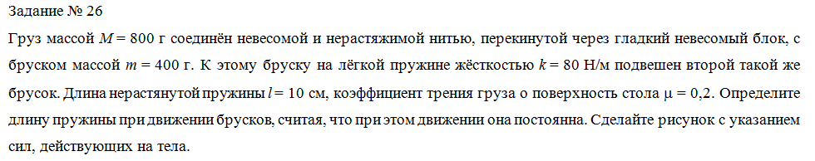
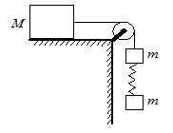
Слабая сформированность умений исследовать физические модели и анализировать сложную по составу (многоаспектную) информацию текста задачи повлияли на результаты выполнения задания.
Одной из причин небольшого процента выполнения этого задания это слабая сформированность метапредметных умений выявлять причинно-следственные связи и актуализировать задачу, выдвигать гипотезу её решения, находить аргументы для доказательства своих утверждений, задавать параметры и критерии решения

Slide 10
Выводы об итогах анализа выполнения заданий, групп заданий
У выпускников Юго – Восточного округа 2024 года можно считать достаточным усвоение следующих элементов содержания (более 70% выполнения): кинематика, законы Ньютона, силы в природе, законы сохранения в механике, статика, механические колебания и волны, термодинамика, электростатика, законы постоянного тока, сила Ампера, сила Лоренца, электромагнитная индукция, оптика, ядерная физика; умения и виды деятельности – планировать эксперимент, отбирать оборудование; определять показания измерительных приборов
Нельзя считать достаточным усвоение школьниками округа элементов содержания (менее 60%): электродинамика, Среди недостаточно отработанных умений можно отметить следующие: правильно трактовать физический смысл изученных физических величин, законов и закономерностей, анализировать физические процессы (явления), используя основные положения и законы, изученные в курсе физики, применять при описании физических процессов и явлений величины и законы, решать качественные задачи, использующие типовые учебные ситуации с явно заданными физическими моделями, решать расчетные задачи с явно и неявно заданными физическими моделями.
Как и в предыдущие годы, недостаточно высокий результат выполнения многих заданий связан с невниманием к нюансам формулировки текста задачи и вопроса.

Slide 11
Рекомендации по совершенствованию преподавания учебного предмета
- провести анализ результатов ЕГЭ 2024 года
- скорректировать календарно-тематическое планирование по физике на 2024-2025 учебный год с учетом результатов ГИА
- проводить внутренний мониторинг уровня подготовки по предмету для обучающихся, планирующих сдачу ЕГЭ по физике, начиная с 10 класса
- обеспечить индивидуальную работу с выпускниками, проявившими выдающиеся способности к физике с использованием тьюторской поддержки, продолжить работу по подготовке учащихся 11-х классов к участию в школьном и иных этапах всероссийской олимпиады школьников по предмету

Slide 12
Изменения ЕГЭ 2025 г.
Структура КИМ ЕГЭ по физике в 2025 г. осталась без изменений.
Расширен спектр проверяемых элементов содержания в заданиях линий 2, 4, 8, 16, 21, 22 и 26.
2- Второй закон Ньютона: для материальной точки в ИСО , Закон всемирного тяготения: силы притяжения между точечными массами , Сила упругости. Закон Гука , Сила трения
4- Момент силы относительно оси вращения, Условия равновесия твёрдого тела в ИСО, Закон Архимеда, Условие плавания тел, Период и частота колебаний, Поперечные и продольные волны. Скорость распространения и длина волны, Звук. Скорость звука
8- Количество теплоты. Удельная теплоёмкость вещества, Удельная теплота парообразования, Удельная теплота плавления, Удельная теплота сгорания топлива , Элементарная работа в термодинамике, Первый закон термодинамики, КПД
16- Планетарная модель атома, Нуклонная модель ядра Гейзенберга – Иваненко. Заряд ядра. Массовое число ядра. Изотопы, распады, Закон радиоактивного распада, Ядерные реакции. Деление и синтез ядер
21- механика, МКТ и термодинамика, электродинамика
22 - механика, МКТ и термодинамика
26- кинематика, динамика, статика, ЗС

Slide 13
Изменения ОГЭ 2025 г.
1. Общее число заданий сокращено с 25 до 22.
2. Одна из качественных задач переведена в форму задания с кратким ответом.
3. Удалены задания на распознавание формул и одна из линий заданий на работу со схемами и таблицами. Эти способы представления информации интегрированы в различные линии заданий КИМ.
4. Уменьшен объём текста физического содержания, к которому предлагается только одно задание на применение информации из текста в новой ситуации.
5. В качестве расчётных задач предлагается только одна комбинированная задача (№ 22).
6. Задачи 20 и 21 различаются уровнем сложности и могут базироваться на материале любого из разделов (механические, тепловые или электромагнитные явления).
7. Максимальный первичный балл за выполнение экзаменационной работы уменьшился с 45 до 39 баллов.

Slide 14
ФГ в ВПР 2024 г. по физике
Задание 6. Анализировать ситуации практико-ориентированного характера, узнавать в них проявление изученных физических явлений или закономерностей и применять имеющиеся знания для их объяснения
Округ 57,43 | Регион 62,45

